Slide 1
İSKENDERUN DEMİR ÇELİK A.Ş.
1. Yüksek fırın yatırım projesi kapsamında 2000 mm bant genişliği olan ana şarj kömür taşıma konveyörü üzerinden numune alımı için çekiçli tip numune alma makinası projelendirmesi, imalat ve devreye alma projesidir.

Slide 3
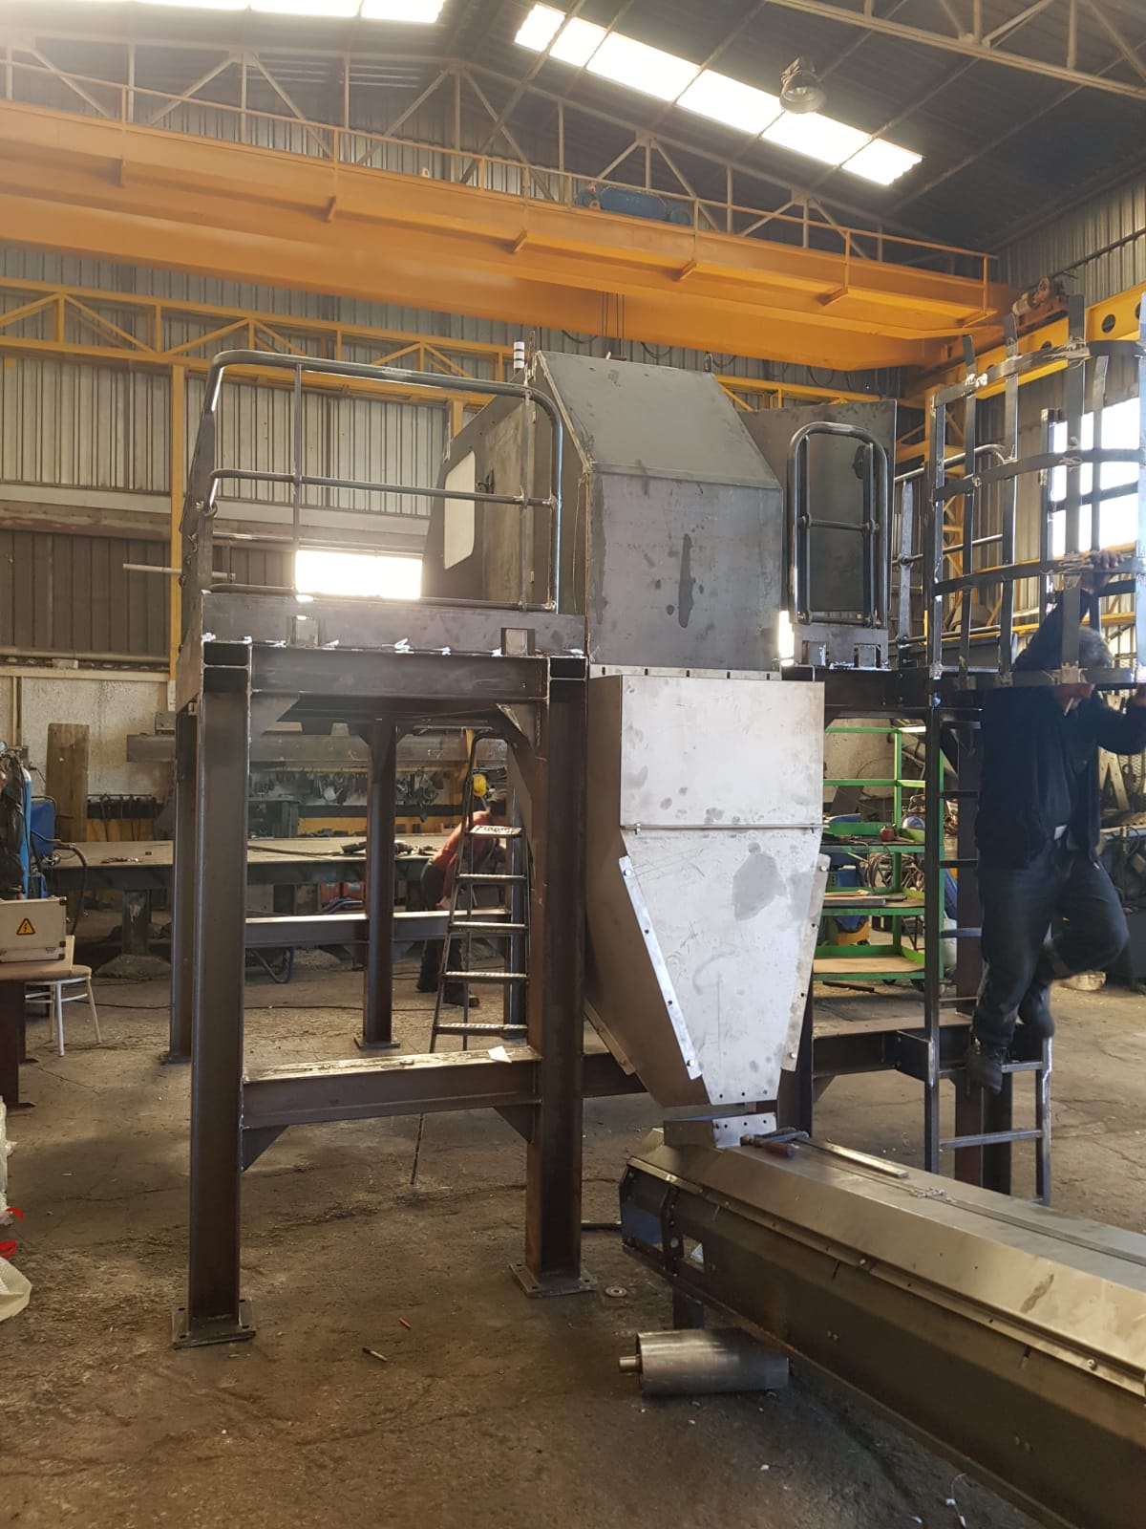
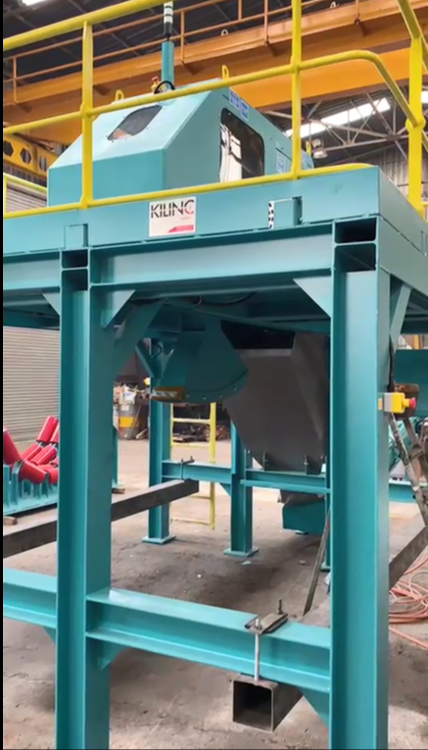
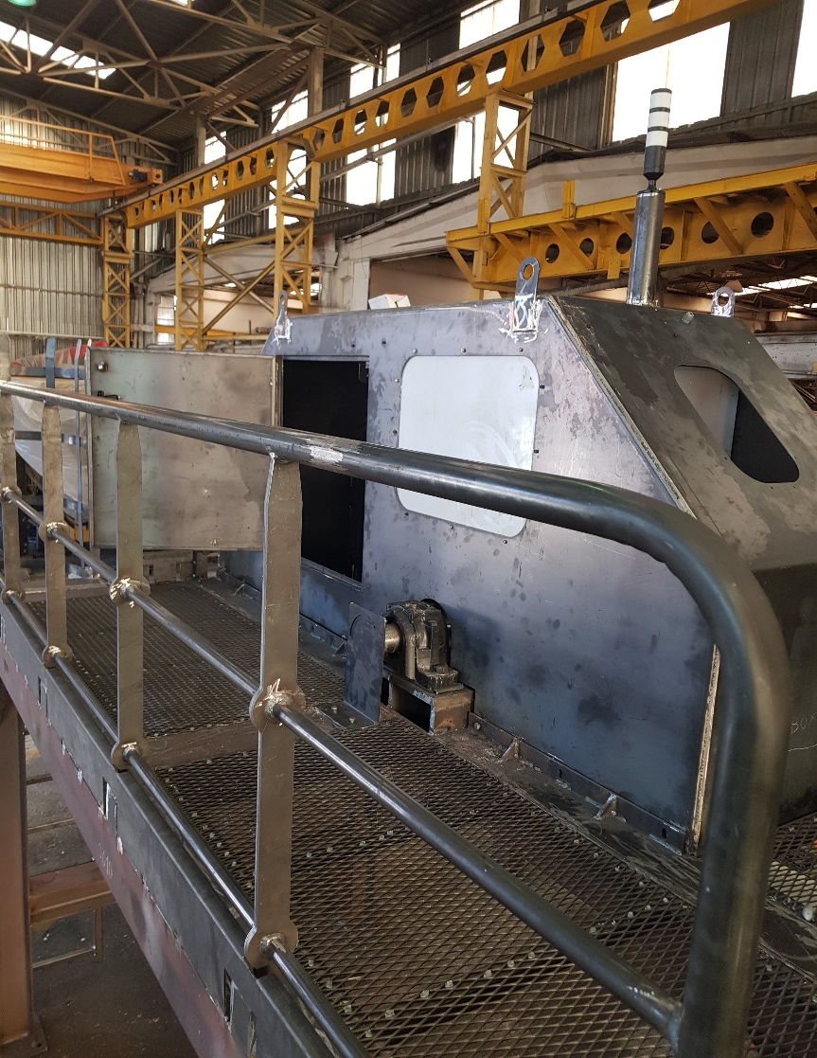

Slide 4
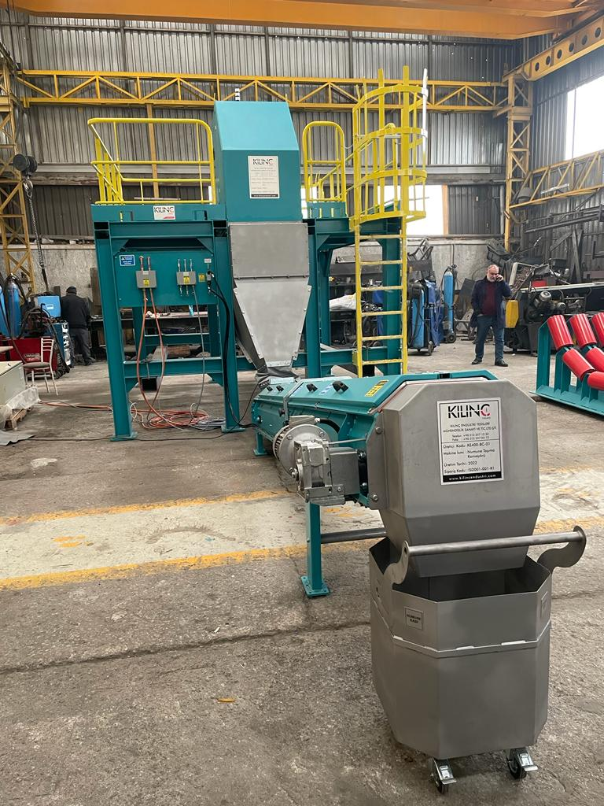
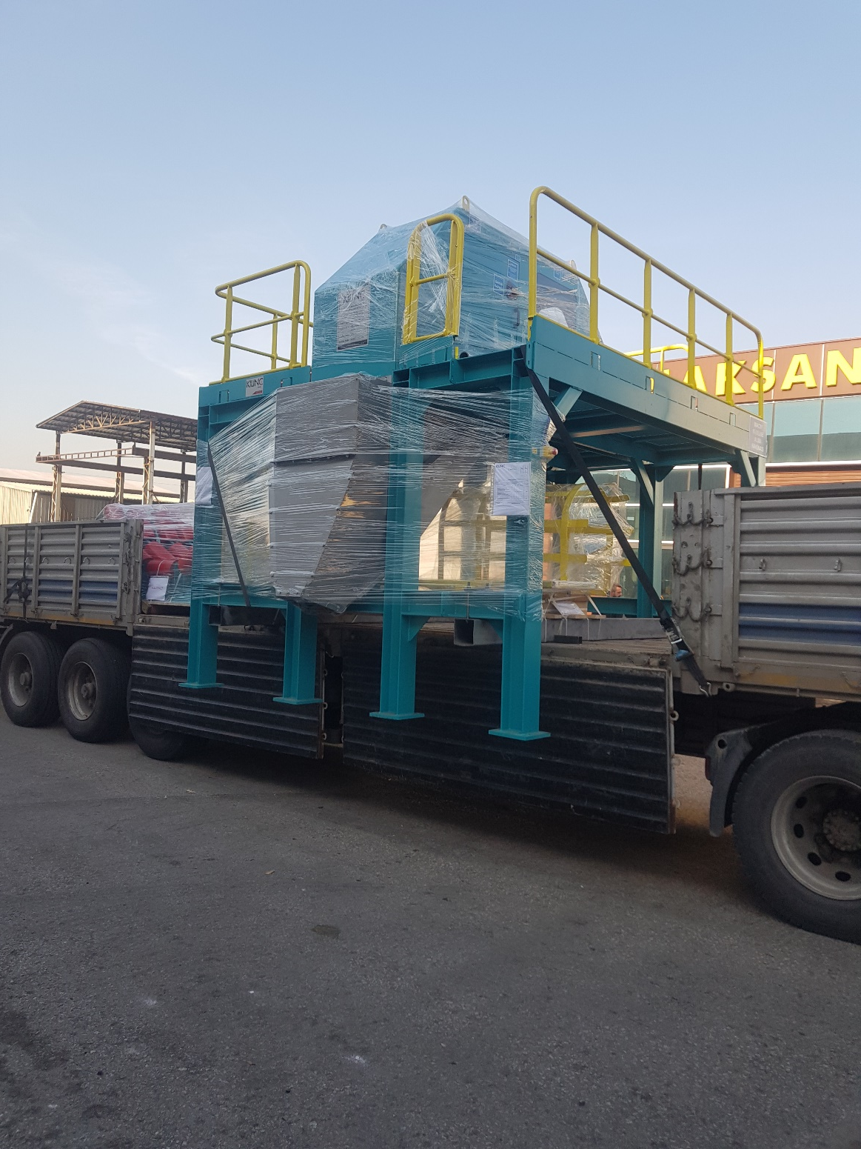
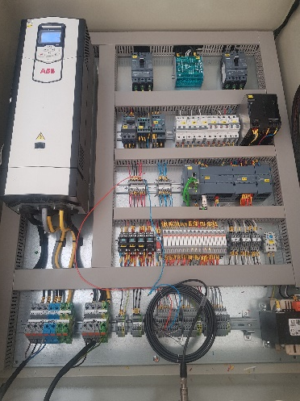

Slide 5
Değerli Müşterimiz
İSKENDERUN DEMİR VE ÇELİK A.Ş. Fabrikası için yaptığımız 2000 mm bant genişliğindeki Konveyör Üzeri Çekiçli Tip Numune Alma Makinasını başarı ile devreye alınmıştır. ''Ülkemizin en büyük demir çelik üretim fabrikasına Türkiye'nin en büyük numune alma makinası hayırlı olsun''

